Slide 1
GIS – PREGUNTAS/RESPUESTAS

Slide 2
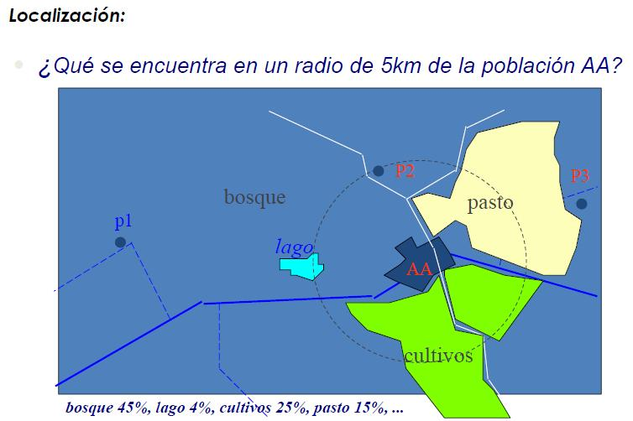
GIS – PREGUNTAS/RESPUESTAS

Slide 3
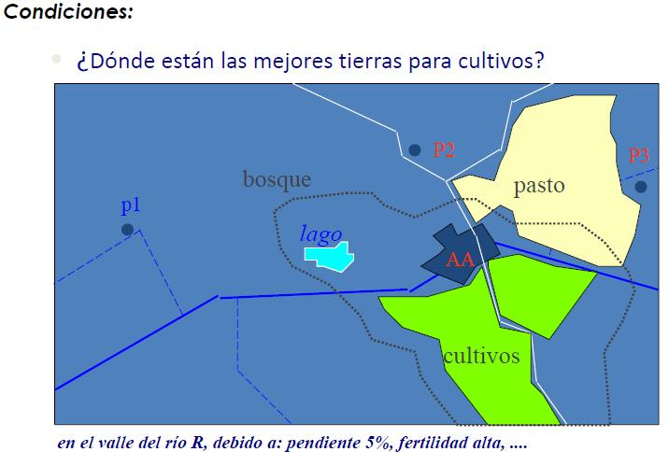
GIS – PREGUNTAS/RESPUESTAS

Slide 4
GIS – PREGUNTAS/RESPUESTAS

Slide 5
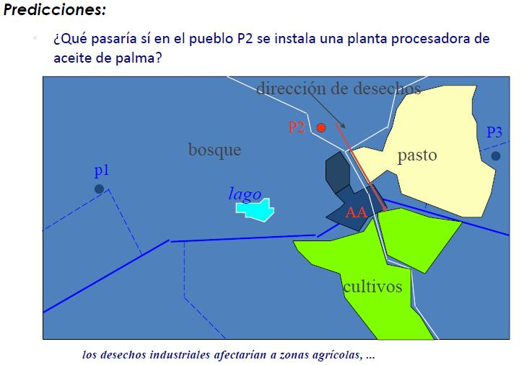
GIS – PREGUNTAS/RESPUESTAS

Slide 6
GIS – PREGUNTAS/RESPUESTAS
AMBITO: SALUD
Temática General : Gestión de la PANDEMIA en la ciudad de Riobamba
Mapa Base: Mapa Urbano de Riobamba
Temáticas Útiles:
Mapas de Contagiados
Mapas de Farmacias
Mapa de Hospitales y Clínicas
Mapa de Laboratorios Clínicos
Preguntas que se pueden Responder
Categoria: Localizacion
Pregunta: ¿Cuantas farmacias se encuentran a 2km alrededor del Hospital Policlínico?
Se encuentran N farmacias
Utilidad y TOMA DE DECISION: Saber la cantidad de farmacias disponibles y aumentar sus turnos en caso de ser necesario

Slide 7
GIS – PROCESOS GENERALES

Slide 8
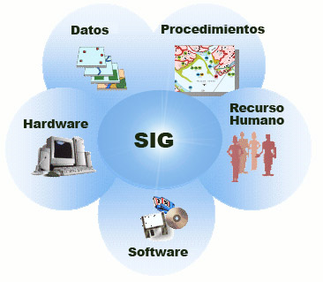
GIS –SUS COMPONENTES

Slide 9
GIS –SUS COMPONENTES
Investigue : Dispositivos de Entrada y Salida para GIS

Slide 10
REQUERIMIENTOS MINIMOS ARCGIS
VER REQUISITOS MINIMOS AQUI

Slide 11
HARDWARE – REQUERIMIENTOS MINIMOS ARCGIS

Slide 12
HARDWARE – REQUERIMIENTOS MINIMOS ARCGIS 10
COMPRUEBE SI SU PC CUMPLE CON LOS REQUERIMIENTOS MINIMOS DE HARDWARE
Para comprobar daremos click aqui

Slide 13
GIS –SUS COMPONENTES

Slide 14
GIS –SUS COMPONENTES
Investigue : Software GIS de acuerdo a su funcionalidad
software | vendedor | CPU |  | Modelo de datos |  | Funcionalidad
 |  | pc | server
 |  |  |  |  |  | Captura | Análisis | MDT
 |  |  |  | VECTOR | RASTER

Slide 15
GIS –SUS COMPONENTES

Slide 16
GIS –SUS COMPONENTES

Slide 17
GIS –SUS COMPONENTES

Slide 18
GIS –SUS COMPONENTES

Slide 19
GIS –SUS COMPONENTES – EN RESUMEN
PROCEDIMIENTOS

Slide 20
ARCGIS DE ESRI
ArcGIS es el nombre de un conjunto de productos de software para la captura, edición, análisis, tratamiento, diseño, publicación e impresión de información geográfica.
ArcGIS Server ._ para la publicación y gestión web
ArcGIS Móvil._ para la captura y gestión de información en campo.
ArcGIS Desktop._ la familia de aplicaciones SIG de escritorio, es una de las más ampliamente utilizadas, incluyendo en sus últimas ediciones las herramientas ArcReader,ArcMap, ArcCatalog, ArcToolbox, ArcScene y ArcGlobe, además de diversas extensiones.
Licencias ArcGIS for Desktop .- en orden creciente de funcionalidades
ArcView, ArcEditor y ArcInfo

